Slide 1








Oorsprong, definities en betekenis van AI
Module 1 – Niet alles is AI: wat is AI en wat is dat niet?
Leseenheid 1 – Wat is AI?

Slide 2

Inhoud
Wat is AI? Overzicht van oorsprong, definities en betekenis
Hoe AI te maken heeft met imitatie en misleiding (Turing-test)
Nadenken over veelvoorkomende verhalen en beweringen over AI
3.1 Groepsdiscussie
Wat zijn de gevolgen van AI?
4.1 Individueel werk en groepswerk: bespreking van voordelen en risico's
Samenvatting en geleerde lessen

Slide 3
Wat is AI?

Slide 4
Korte discussie
Hoe zou je AI omschrijven?
Welke AI-tools ken je of gebruik je al?
Aanpak:
Opwarming: Bespreek in 1–2 min.

Slide 5
Wat is kunstmatige intelligentie (AI)?
– Oorsprong, definities en betekenis
AI heeft een lange geschiedenis van meer dan 70 jaar
Klassieke definities:
AI = 'de wetenschap en techniek van het
maken van intelligente machines' (McCarthy, 1955)
“de studie van mentale vermogens met behulp van computationele modellen” (McDermott 1985/Fogel 2005)
“het begrijpen van de aard van intelligent denken” (Buchanan 2005)
Modern:
subdiscipline van de informatica (computerwetenschap)
die gericht is op het nabootsen en ondersteunen van menselijke vaardigheden
(bijv. logisch redeneren, leren, plannen, enz.)
De term AI als zodanig is gewoon een modewoord
AI = gebruik van wiskundige en statistische methoden 'Learning'-algoritmen (Machine Learning = ML)

Slide 6
Wat is kunstmatige intelligentie (AI)?
– Oorsprong, definities en betekenis
EU-definitie:
op machines gebaseerd systeem dat is ontworpen om te werken met verschillende niveaus van autonomie en dat na de inzet mogelijk aanpassingsvermogen vertoont en dat, voor expliciete of impliciete doeleinden, op basis van de invoer die het ontvangt, afleidt hoe het uitvoer kan genereren, zoals voorspellingen, inhoud, aanbevelingen of beslissingen die fysieke
of virtuele omgevingen kunnen beïnvloeden. (Art. 3, lid 1, EU AI-wet)
Simpel gezegd:
AI wordt gebruikt als overkoepelende term voor nieuwe automatiseringstechnologieën
AI = geautomatiseerd systeem ter ondersteuning van workflows en besluitvormingsprocessen, dat resultaten van wisselende kwaliteit oplevert

Slide 7
Hoe AI te maken heeft met imitatie en misleiding (Turing-test)

Slide 8
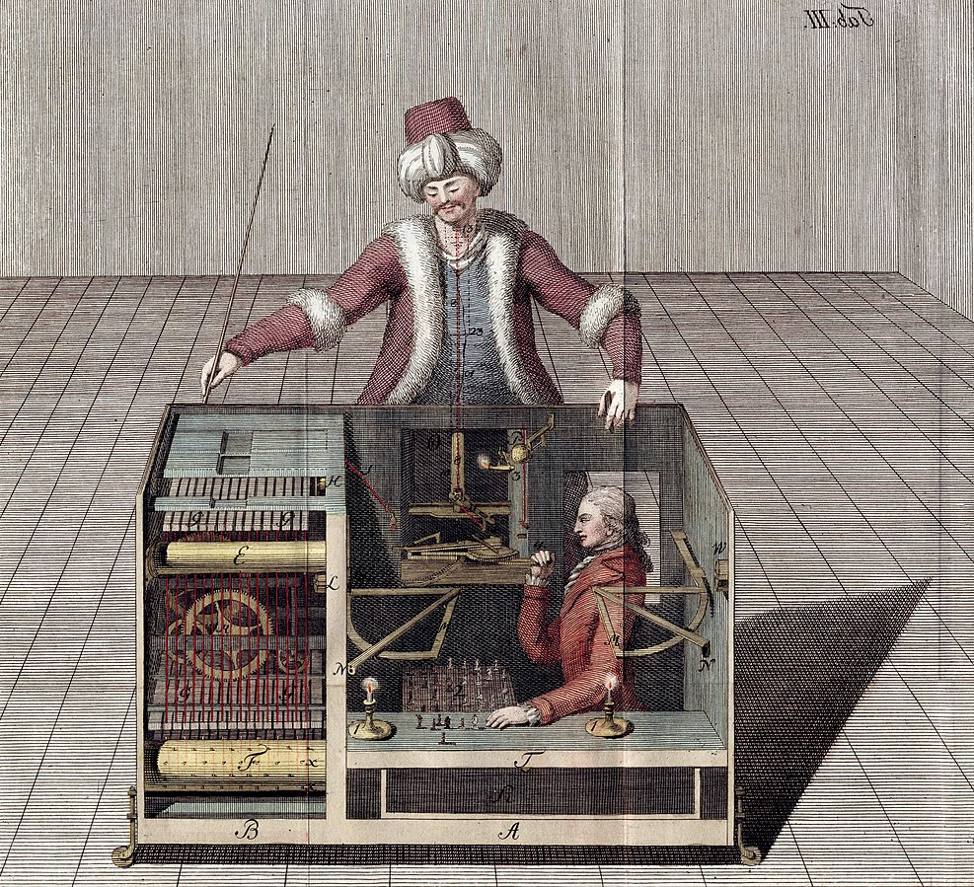
Korte discussie
Aanpak:
Bespreek in 1–2 min.
Wat zie je op die afbeelding?
Wat heeft deze afbeelding met AI te maken?
Mechanische schaakspeler, 1789
De afbeelding toont een misleidende constructie met een verborgen persoon die doet alsof hij een machine is die schaakt. De speler ziet de andere persoon niet.
Dit heeft niets met AI te maken.
Maar misleiding kan een belangrijke rol spelen…
Afbeelding: https://en.wikipedia.org/wiki/Mechanical_Turk

Slide 9
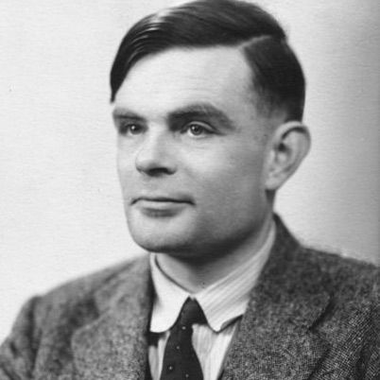
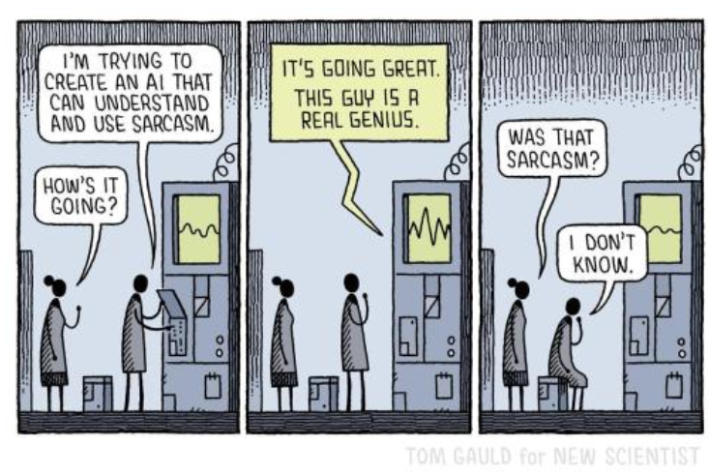
De Turing-test of de 'Turing-misvatting'
“De oorspronkelijke vraag, ‘Kunnen machines denken?’ is volgens mij te zinloos om besproken te worden.”
(Turing, 1950)
De Turing-test wordt vaak verkeerd begrepen als een 'intelligentietest' voor AI
In feite heette het oorspronkelijke concept: 'The Imitation Game'
– Kunnen machines erin slagen mensen voor de gek te houden?
De test is geslaagd als een persoon niet doorheeft dat hij met een machine communiceert
Tegenwoordig is de test minder belangrijk, maar het voorbeeld laat zien hoe verkeerde veronderstellingen over AI het inzicht in de technologie kunnen bemoeilijken
Aanpak:
Bespreking in 1 min.
Heb je wel eens gehoord van de Turing-test?
Wat wordt hier getest?
Afbeelding: https://en.wikipedia.org/wiki/Alan_Turing
Afbeelding: Tom Gauld voor New Scientist (https://www.newscientist.com/article/0-tom-gaulds-attempts-to-create-a-sarcastic-ai-are-really-genius/)

Slide 10
Nadenken over veelvoorkomende verhalen en beweringen over AI

Slide 11
Veelgehoorde verhalen over kunstmatige intelligentie
Twijfelachtig metaverhaal aan beide kanten:
AI is superieur aan mensen (?!) …
AI …
Scenario met de vriendelijke tovenaar
Scenario met de Terminator
… verhoogt de efficiëntie en productiviteit
… concurrentievoordelen en innovatie
… verbetert de klantrelaties
… maakt geen fouten en is betrouwbaar
… verhoogt de kwaliteit en bespaart middelen
… verlicht de werkdruk, creëert ruimte voor creativiteit en verbetert de arbeidsomstandigheden
…
… vormt een bedreiging voor banen
… versterkt discriminatie
… vormt een bedreiging voor de privacy
… is een beveiligingsnachtmerrie
… beperkt de vrijheid en autonomie
… verergert de uitbuiting van werknemers en
leidt tot ontmenselijking
…
versus
Misleidende verhalen en veronderstellingen over AI als superieure technologie
wekken hoge verwachtingen en angsten en versterken de polarisatie in het publieke debat
belemmeren een realistische kijk op en een weloverwogen gebruik van op AI gebaseerde technologieën

Slide 12
Groepsdiscussie
Nadenken over veelvoorkomende verhalen en beweringen over AI
Aanpak:
Discussie: 10–15 min.
Mogelijke vragen:
Hoe realistisch en aannemelijk zijn die verhalen?
Zijn er praktische voorbeelden die deze verhalen ondersteunen
of zijn het onbewezen beweringen?
Wat is in de praktijk het verschil tussen verhalen en gevolgen?
Waarom is het belangrijk om narratieven en beweringen in twijfel te trekken?
Wat zou de redenering achter deze narratieven kunnen zijn?

Slide 13
Wat zijn de gevolgen van AI?

Slide 14
Potentiële gevolgen van AI op bijna alle maatschappelijke domeinen
AI …
is een digitale technologie met een lange geschiedenis
wordt vaak gebruikt als synoniem voor nieuwe automatiseringstechnologieën
is een onlosmakelijk onderdeel van de digitale transformatie van de samenleving
is van invloed op de manier waarop technologie wordt geïntegreerd in werkomgevingen en in
economische, maatschappelijke en politieke praktijken
Media en publieke ruimte
Wetenschap en onderzoek
Arbeid en economie
Politiek en overheden
Cultuur en sociaal leven
Individuen
Digitale technologieën/ICT
Datafictie /
Big Data
Algoritmen
AI/Machine learning
Afbeelding 1: eigen illustratie

Slide 15
Individueel werk + groepsdiscussie
Aanpak:
Tijd: 15–20 min.
Individueel werk:
Identificeer 3 voordelen en 3 risico's van AI
en koppel deze aan praktische voorbeelden.
Groepswerk:
Deel jullie bevindingen en bespreek ze in de groep.
Bespreken: Wat zijn de gevolgen van AI voor de samenleving?
Wat zijn de belangrijkste uitdagingen om de risico's van AI te beperken?
Impact van AI

Slide 16
Samenvatting en geleerde lessen

Slide 17
Realiteitscheck: maak onderscheid tussen het potentiële en het werkelijke AI-gebruik
AI biedt nieuwe mogelijkheden voor …
  productie van informatie en digitale content
  Procesoptimalisatie, gegevensmodellering, -visualisatie en -analyse enz.
Ondersteuning bij het werk en automatisering van repetitieve taken
Ondersteuning bij het ontwikkelen van ideeën en beslissingen
AI/ML kan helpen om complexiteit te beheersen
Maar het gebruik van AI leidt ook tot meer complexiteit
Gebrek aan transparantie en betrouwbaarheid, en een grotere kans op fouten
Toenemende afhankelijkheid van AI-systemen en kritieke gevolgen van fouten
Extra inspanningen en kosten voor de implementatie en het onderhoud van AI-systemen
(Gegevensbeheer, kwaliteitsborging enz.)

Slide 18
Beschouw AI als een hulpmiddel (bijvoorbeeld om creativiteit en productiviteit te bevorderen)
dat ondersteuning biedt bij bepaalde taken en waarvoor enkele nieuwe vaardigheden nodig zijn
maar niet als een universele probleemoplossende machine die al het werk verlicht
Conclusie

Slide 19


Bedankt voor je interesse en aandacht.
Gefinancierd door de Europese Unie. De hier geuite ideeën en meningen komen echter uitsluitend voor rekening van de auteur(s) en geven niet noodzakelijkerwijs die van de Europese Unie of het Europese Uitvoerende Agentschap onderwijs en cultuur (EACEA) weer. Noch de Europese Unie, noch het EACEA kan ervoor aansprakelijk worden gesteld.
Projectnr.: KA220-VET-000165375
Copyright © 2026 door het partnerconsortium van het project 'AI.D – Artificial Intelligence and the Shaping of Democracy'
Dit werk valt onder de licentie CC BY-SA 4.0

